Slide 1

一鸣
成员
文育金，王庆林，李伟铭

Slide 2

目录
项目概况
01
主要介绍该产品与其他产品之间的优势
基本功能介绍
02
帮助了解到该产品的功能
产品优势
03
让大家了解到产品的 优势

Slide 3

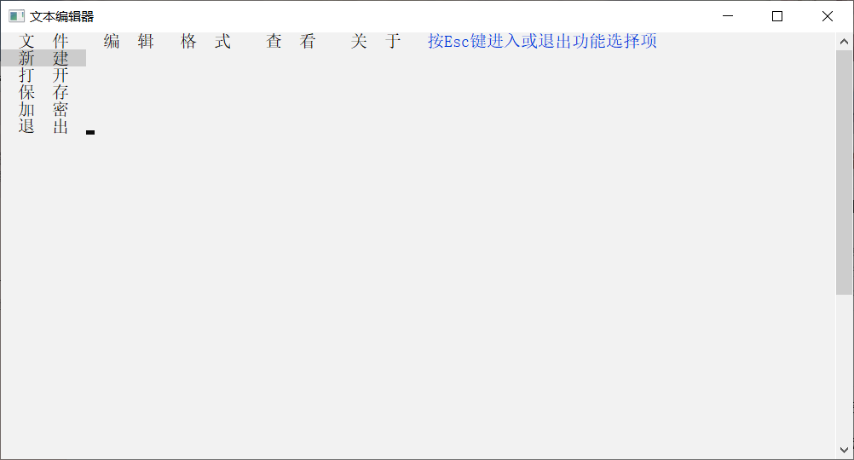
01、项目概况
整个项目都是使用c/c++语言编写，便捷，不费空间在，保密性强，现阶段由于时间紧凑，完成了产品的雏形，功能完善

Slide 4

02、基本功能介绍
1、文件的保存，打开复制粘贴
2、文件的加密解密
3、自定义自己喜爱的格式
4、使用其他软件打开会出现乱码
5、查看信息

Slide 5
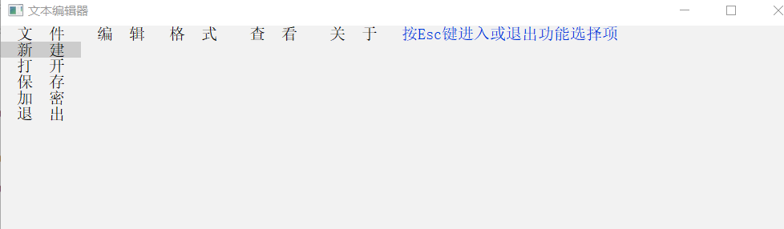
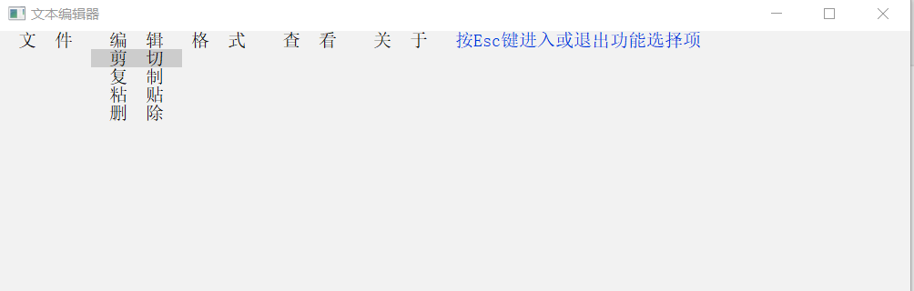
1、文件的保存，打开复制粘贴

Slide 6
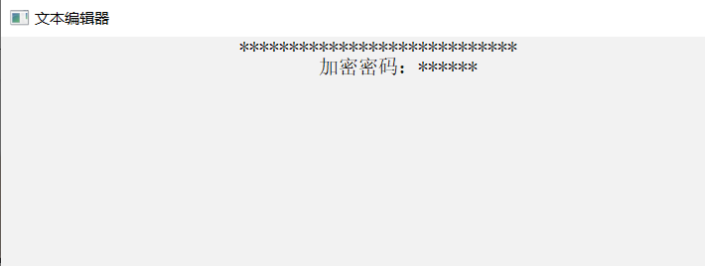
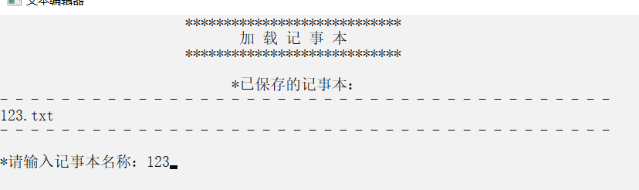
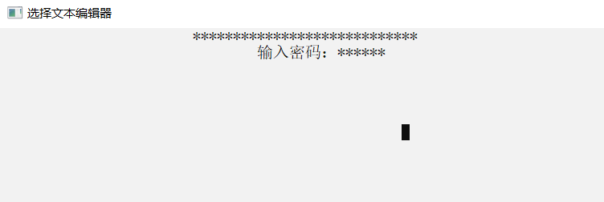
2、文件的加密解密
首先创建好一个文件，输入信息，在功能栏上面找到加密，完成后保存退出即可
解密，就在功能栏上面找到“打开”找到自己的问文件打开，
然后输入自己的密码即可打开文件

Slide 7
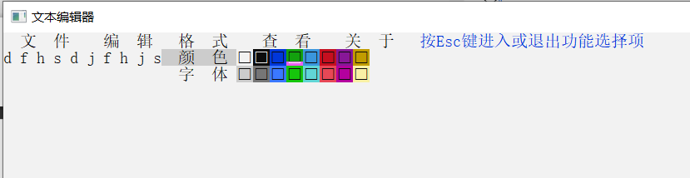
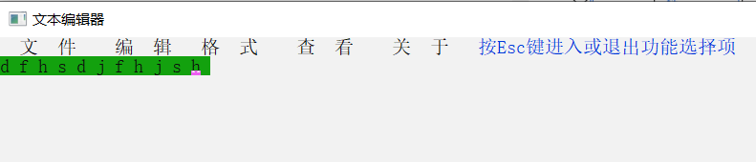
3、自定义自己喜爱的格式

Slide 8
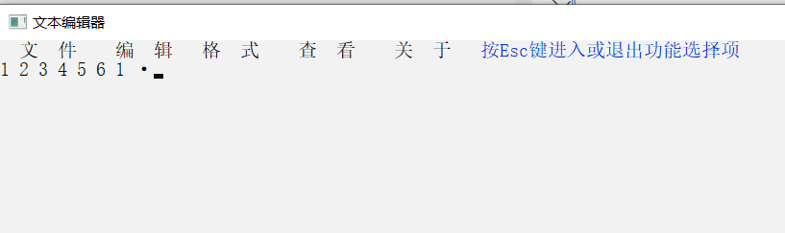
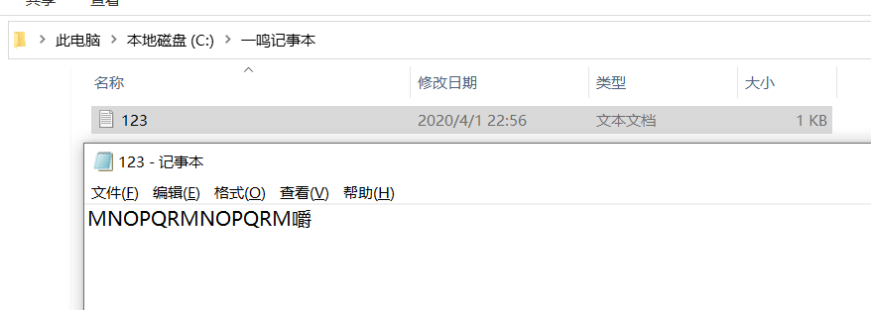
4、使用其他软件打开会出现乱码
如果不是我们的这个软件打开保存的信息都将会不一样，出现乱码，很大程度上提高了信息安全性

Slide 9
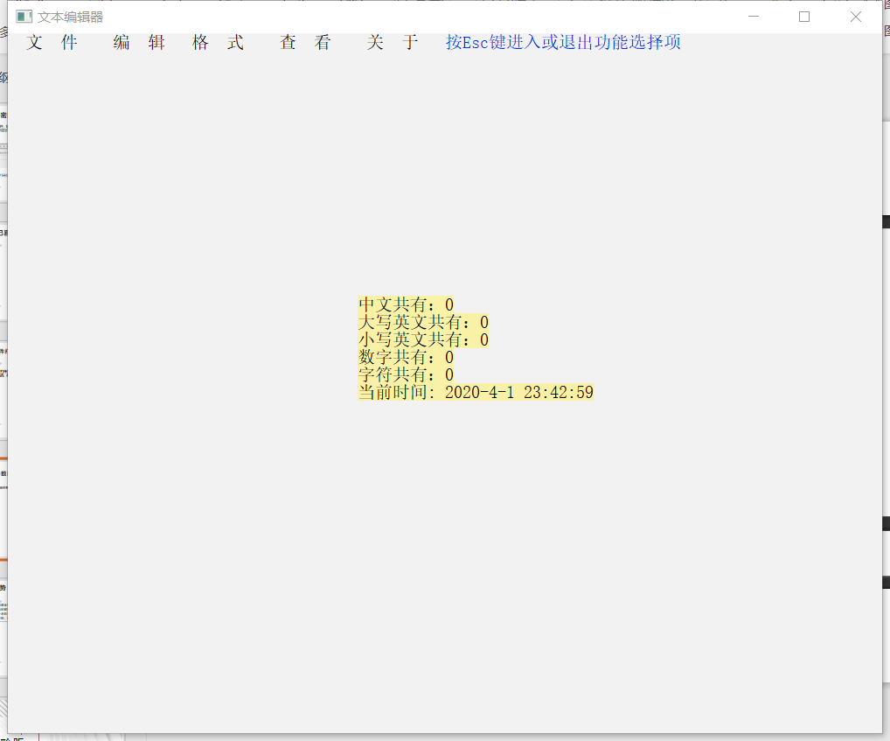
5、随时查看文件数据
在偶然想要查看文件信息，直接查看，信息一目了然

Slide 10
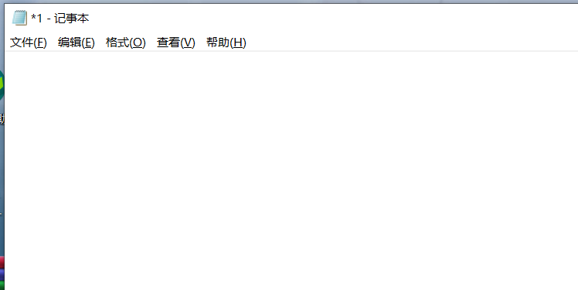

03、产品优势
普通
一鸣记事本
在当代的电脑上面，一般都会有强大的而又十分平常的记事本，会玩电脑的都可以发现记事本功能，这样简便但是信息十分的不安全，而且过于刻板，没有用户的良好体验，普通起来，太普通
普通记事本与一鸣记事本的区别
但是在一鸣记事本上面，可以在普通的记事本上面所以都有的功能上面都加入了信息的加密与保护，用户的个性化体验，给人舒心的感觉下更给了人一种安全感，体贴人心
普通

Slide 11
谢谢聆听

